Slide 2
Разработка программного обеспечения скелетизации
изображений человека для контроля опасных действий
Выполнил:
Студент гр. 1ПИб-01-41Оп
Богданов Александр Павлович
Руководитель:
д.т.н., профессор
Ершов Евгений Валентинович
Череповец, 2022

Slide 3
Постановка задачи
Заказчиком было выдано следующее задание: разработать систему скелетизации изображений человека для контроля опасных действий При фиксации нарушения автоматически формировать сообщение в Teams и в базу данных c описанием ситуации, местоположением людей на кадре и сам кадр. Требование заказчика: точность распознавания не менее 80 %.
Цели:
Уменьшить количество травмоопасных ситуаций
Увеличить контроль опасных ситуаций
Провести анализ предметной области
Провести сравнительный анализ отечественных и зарубежных аналогов проектируемого программного обеспечения
Выбрать технологии, среду и язык программирования разрабатываемого программного обеспечения
Провести анализ процесса обработки информации, выбрать структуры данных для ее хранения, методы и алгоритмы решения задачи
Разработать спецификаций проектируемого программного обеспечения
Спроектировать программное обеспечение
Протестировать программного обеспечение
2

Slide 4
Аналоги
Наименование ПО | Описание | Недостатки
Безопасность и Охрана труда — 2018 КРОК | Проведения предрейсовых и предсменных осмотров, контроля ношения работниками средств индивидуальной защиты | Используется только для контроля СИЗ; Для установки требуется специально обученный человек.
Северсталь. обнаружение людей в подконвертерной зоне | Ввнутри компании «Северсталь» в цехе выплавки запущена в работу модель, которая фиксирует нахождение человека в подконвертерной зоне во время продувки. В случае фиксации нарушения модель автоматически отправляет снимок по электронной почте начальнику цеха и мастеру, а также включается сирена в подконвертерной зоне | Имеет ограниченный функционал по отправке; Не обнаруживает части тела; Не универсальна.
EYECONT | система промышленной безопасности EYECONT, разработанная «Малленом Системс», позволяет выявлять такие нарушения техники безопасности, как отсутствие на сотрудниках средств индивидуальной защиты (СИЗ) или нахождение людей в опасных зонах | Не обнаруживает части тела Недостаточная возможность редактирования зон Используется для контрол СИЗ
3

Slide 5










Описание используемых средств разработки
Модель жизненного цикла: каскадная модель
Подход к разработке: объектно-ориентированный
Методология проектирования: UML
Среды разработки: Visual Studio
Язык программирования: C#
4

Slide 6
Математический аппарат
Математический аппарат при проектировании данной системы используется для определения рабочего в зоне. Очевидно, что части тела рабочего нужно представить как точки, а зоны представляют собой многоугольники. Соответственно, для решения задачи можно воспользоваться алгоритмами проверки принадлежности точки многоугольнику.
Существует два основных метода проверки принадлежности:
метод трассировки луча
метод суммирования углов
5

Slide 7
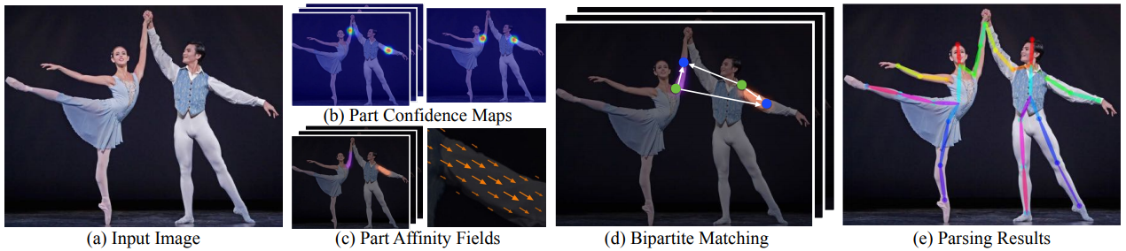
Определение частей тела
Существуют два способа определить части тела людей на кадре:
Восходящий метод:
Обнаружить всех людей
Обнаружить части тела внутри прямоугольника каждого человека
Нисходящий метод:
Обнаружить все части тела людей на кадре
С помощью алгоритма определить части тела к конкретным людям
6

Slide 8
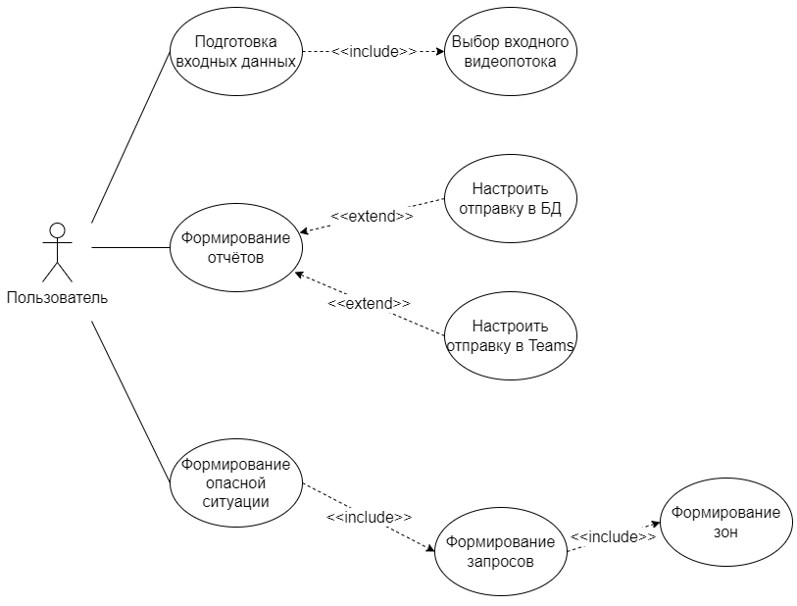
Диаграмма вариантов использования
7

Slide 9
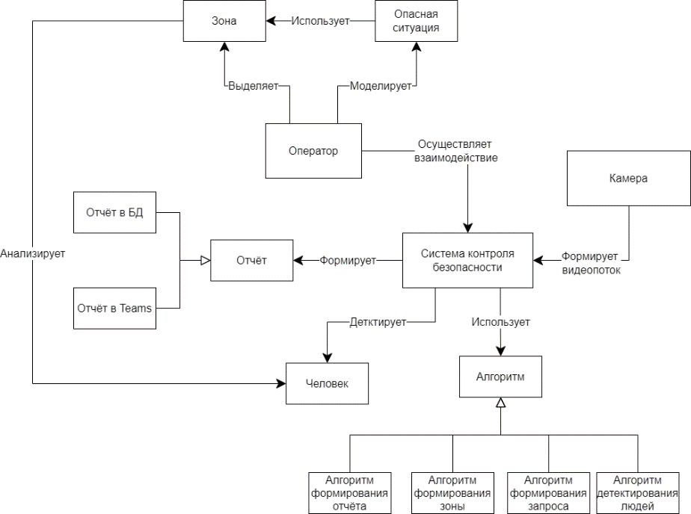
Описание предметной области
8

Slide 10
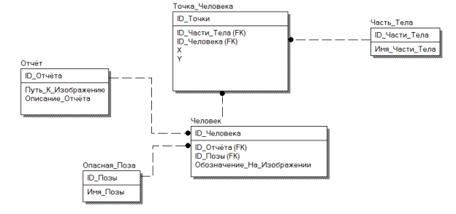

Спроектированная БД
9

Slide 11
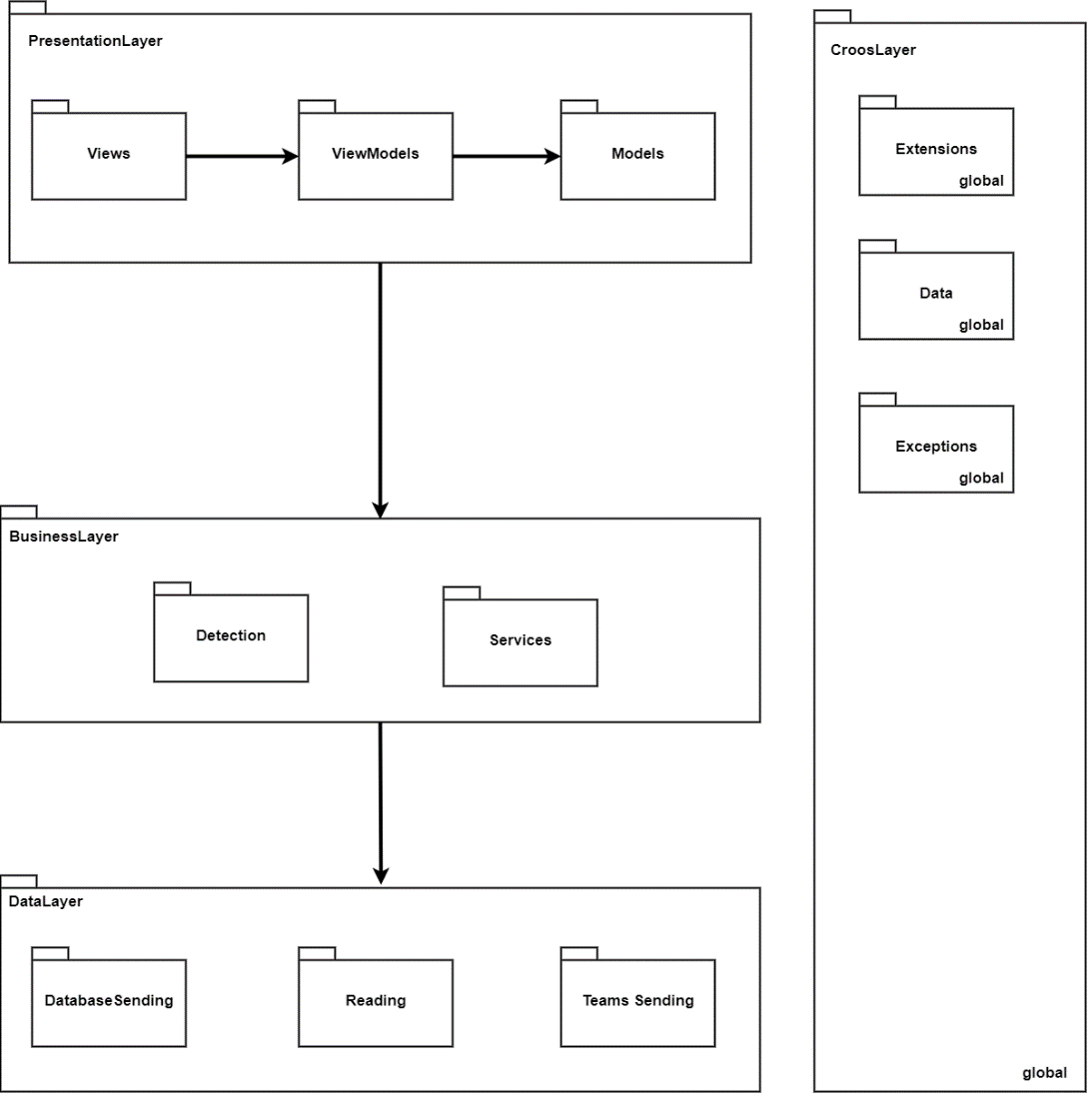
Диаграмма пакетов
10

Slide 12
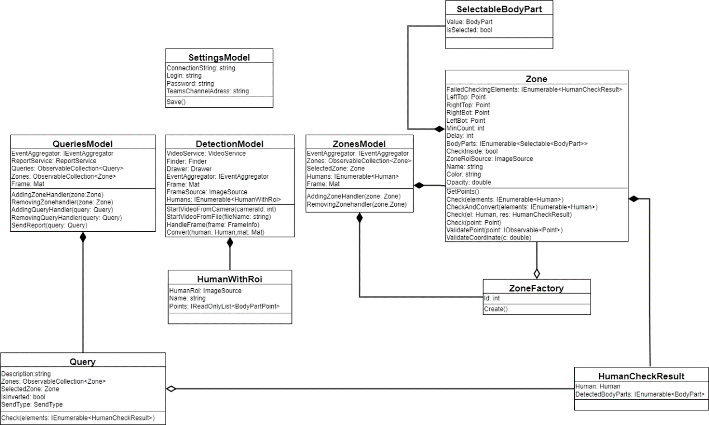
Детальная диаграмма классов пакета «Models»
11

Slide 13
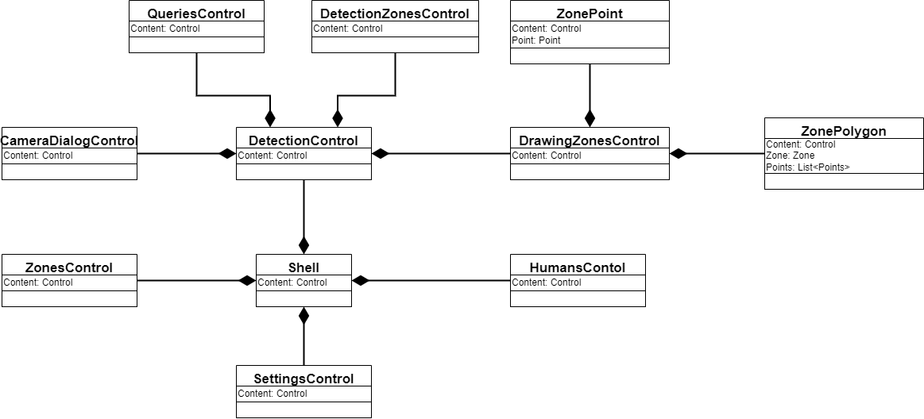
Детальная диаграмма классов пакета «Views»
12

Slide 14
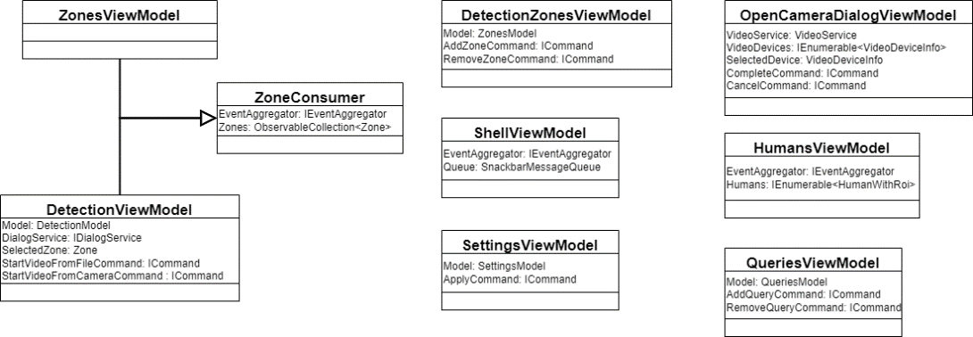
Детальная диаграмма классов пакета «ViewModels»
13

Slide 15
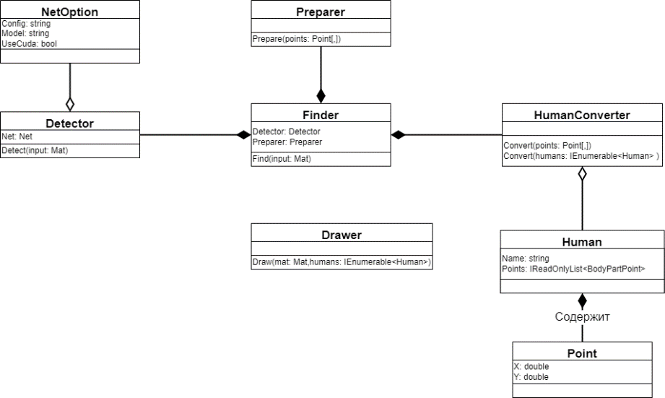
Детальная диаграмма классов пакета «Detection»
14

Slide 16
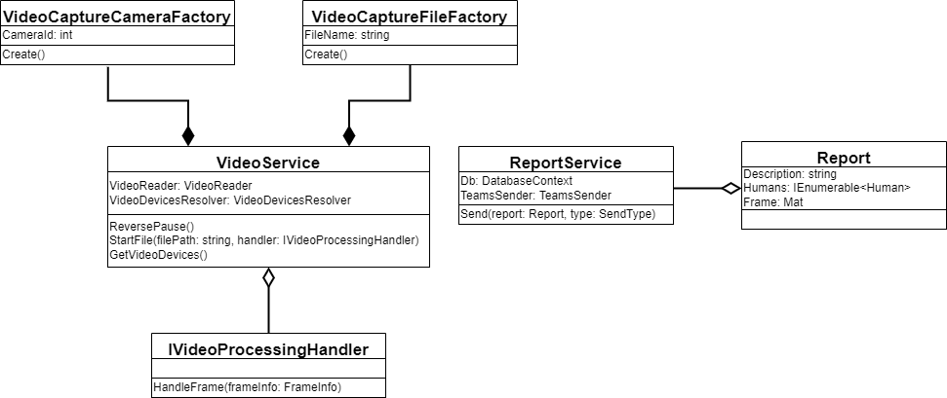
Детальная диаграмма классов пакета «Services»
15

Slide 17
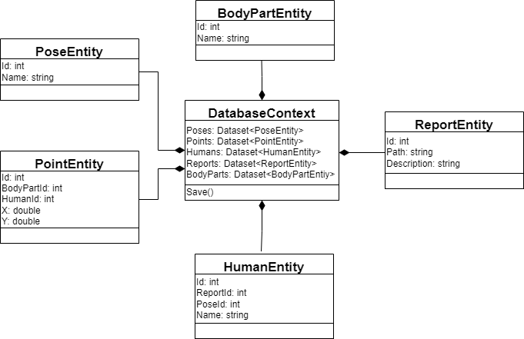
Детальная диаграмма классов пакета «Database Sending»
16

Slide 18
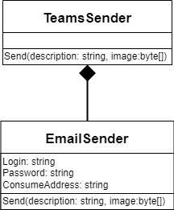
Детальная диаграмма классов пакета «Teams Sending»
17

Slide 19
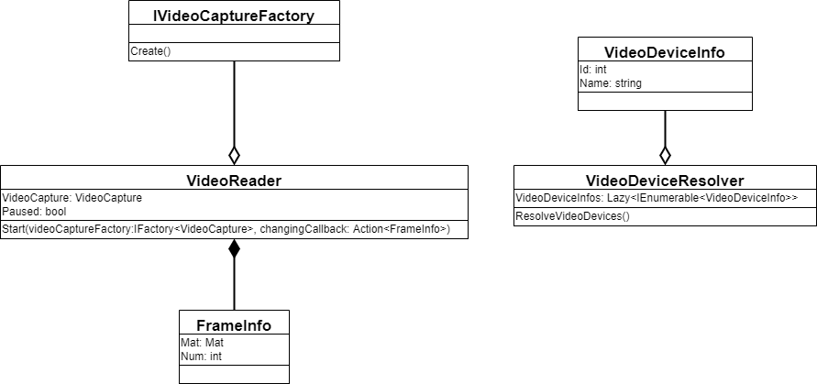
Детальная диаграмма классов пакета «Reading»
18

Slide 20
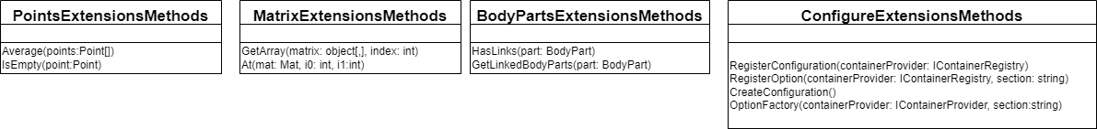
Детальная диаграмма классов пакета «Extensions»
19

Slide 21
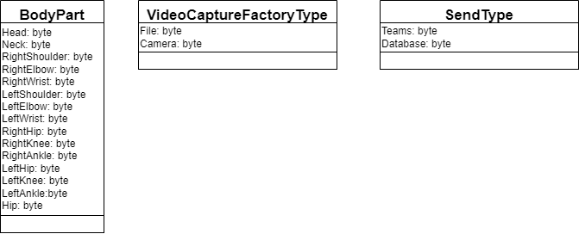
Детальная диаграмма классов пакета «Data»
20

Slide 22
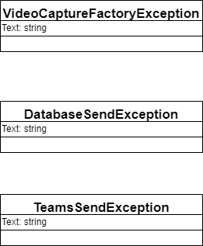
Детальная диаграмма классов пакета «Exceptions»
21

Slide 23
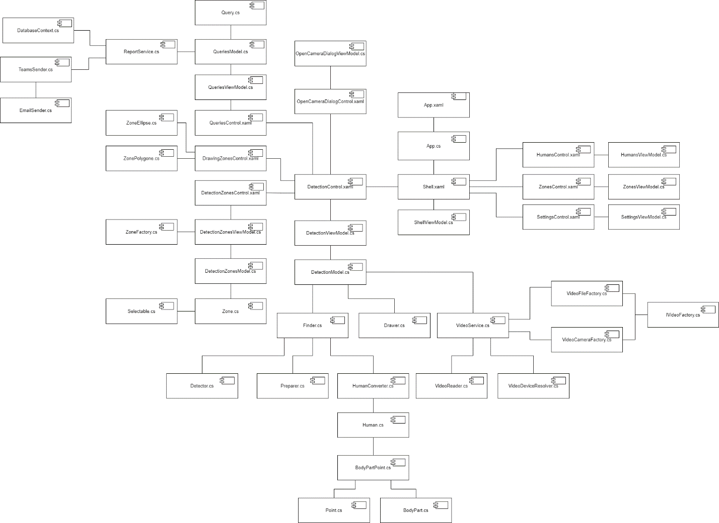
Диаграммы компонентов
22

Slide 24
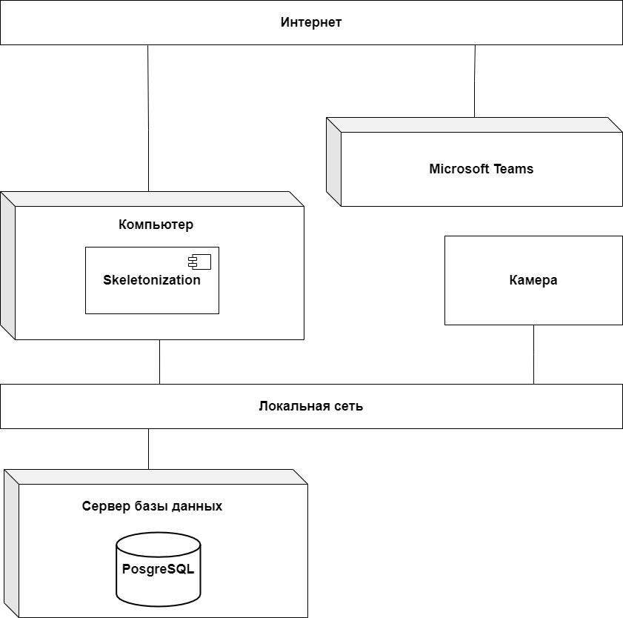
Диаграмма размещения
23

Slide 25
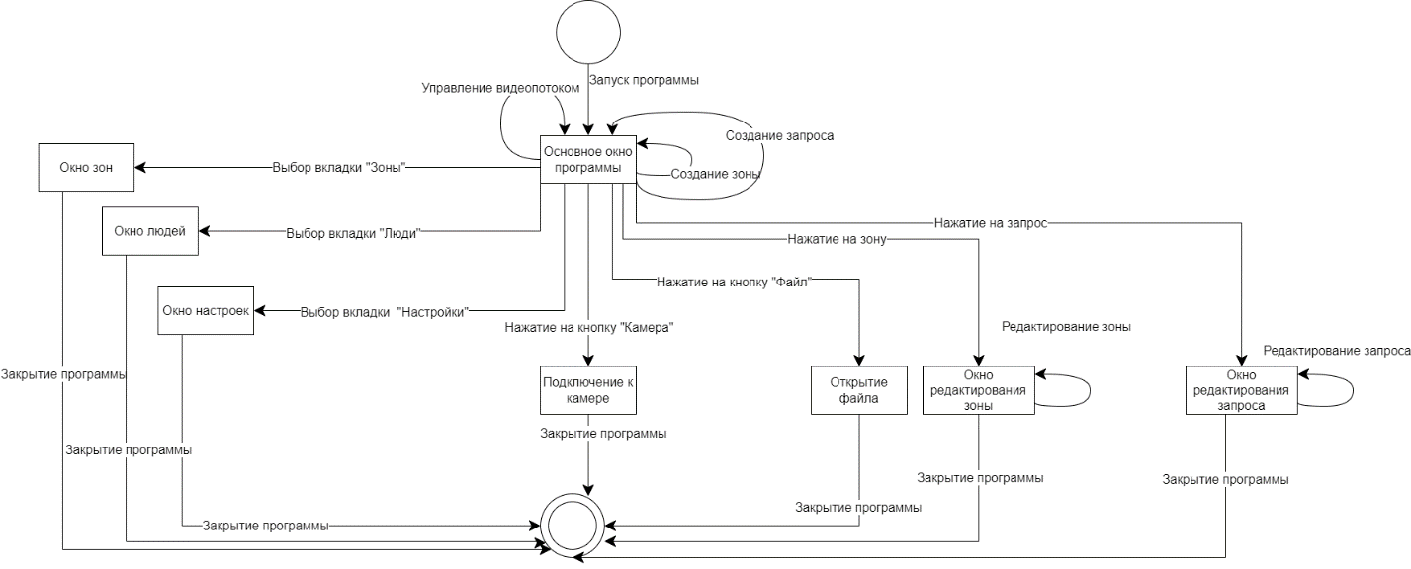
Граф диалога
24

Slide 26
Тестирование
Дата и время тестирования | Тестируемое требование из ТЗ | Кто проводил тестирование | Способ тестирования | Результаты тестирования
11.05.2022 | Отслеживание положение работников | Тестировщик | Системное тестирование | Успех
11.05.2022 | Отслеживание отдельных частей тела работников | Тестировщик | Системное тестирование | Неудача, некорректно преобразуются точки глаз и ушей
12.05.2022 | Отслеживание отдельных частей тела работников | Тестировщик | Системное тестирование | Успех
12.05.2022 | Определять позу работников | Тестировщик | Системное тестирование | Неудача, некорректное определение лежачего положения
12.05.2022 | Определять позу работников | Тестировщик | Системное тестирование | Успех
12.05.2022 | Добавление нескольких зон опасности | Тестировщик | Системное тестирование | Успех
12.05.2022 | Обнаружение конкретных частей тела | Тестировщик | Системное тестирование | Неудача, комбинирование зон работает только для обнаруженных внутри людей, а не снаружи
12.05.2022 | Тестирование инструмента для комбинирования зон для формирования сложной опасной ситуации. | Тестировщик | Системное тестирование | Успех
12.05.2022 | Тестирование инструмента для комбинирования зон для формирования сложной опасной ситуации. | Тестировщик | Системное тестирование | Успех
25

Slide 27
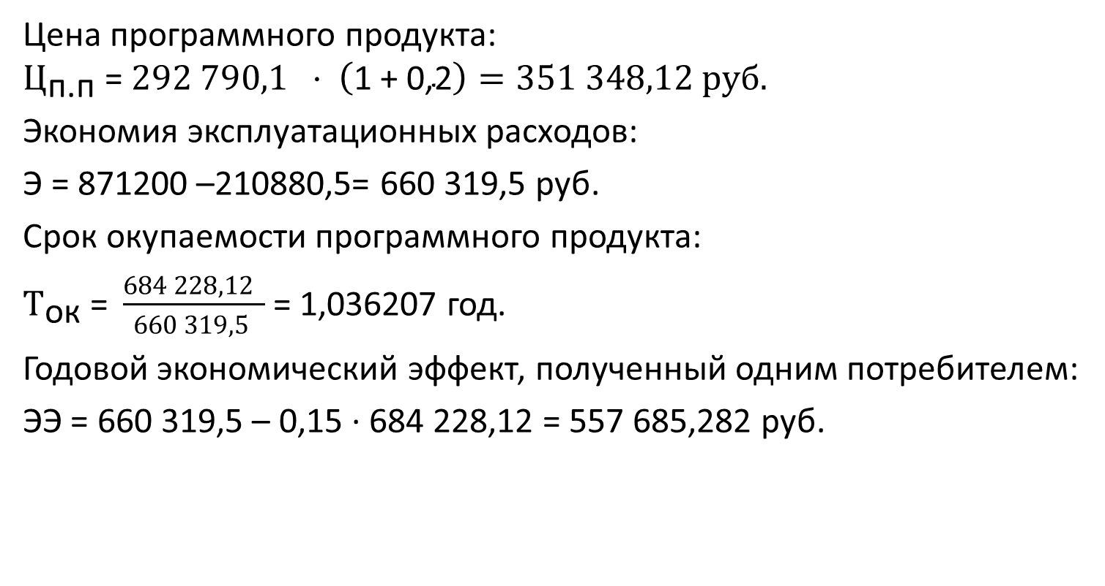
Экономическое обоснование
Цена программного продукта:
$$Ц_{\text{п.п}}\text{ = }292 790,1 ⋅ \left(\text{1 + 0,2}\right)=351 348,12 руб.$$
Экономия эксплуатационных расходов:
Э = 871200 –210880,5= 660 319,5 руб.
Срок окупаемости программного продукта:
$Т_{\text{ок}}\text{ = }\frac{684 228,12 }{660 319,5 }$ = 1,036207 год.
Годовой экономический эффект, полученный одним потребителем:
ЭЭ = 660 319,5 – 0,15 · 684 228,12 = 557 685,282 руб.
26

Slide 28
Выводы
В результате выполнения выпускной квалификационной работы было создано программное обеспечения скелетизации изображения человека для контроля опасных действий.
На данный момент проект передан заказчику для внедрения на производство. По данному проекту написано две работы в сборник статей Череповецкого Государственного Университета.
Точность распознавания частей тела и определение положения работников равна 85%. После внедрения количество опасных ситуаций снизится на 20%.
Разработанная система отвечает требованиям технического задания и предметной области.
27

Slide 29
Спасибо за внимание!

Slide 30
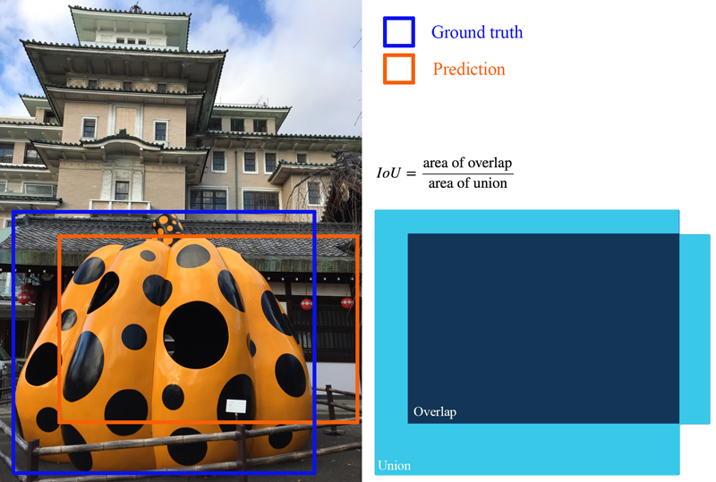
Определение точности
28

